Slide 1
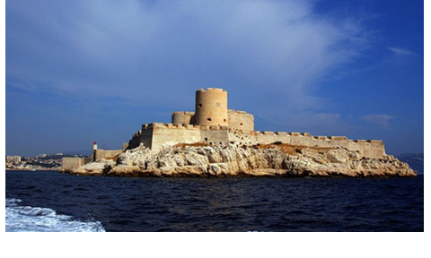
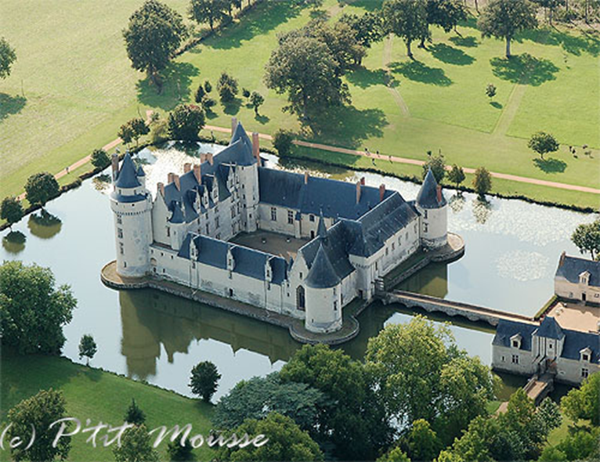
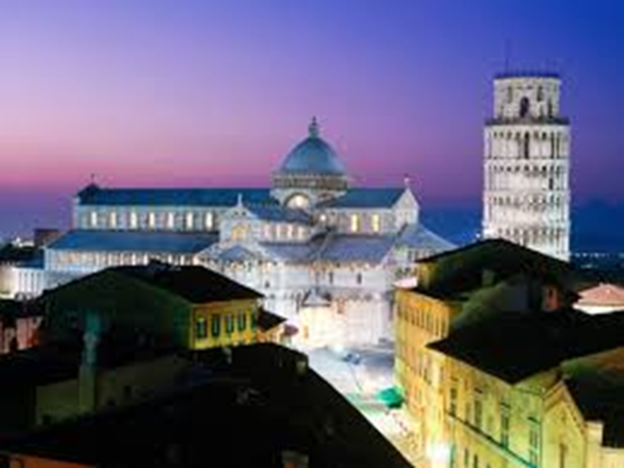
МБОУ «СОШ №19» города Тулуна, Учитель изобразительного искусства: Лыткина Лариса Владимировна,

Slide 2
Рыцарский замок в культуре средневековой Европе. Романовский и готический стили в архитектуре Западной Европы.

Slide 3
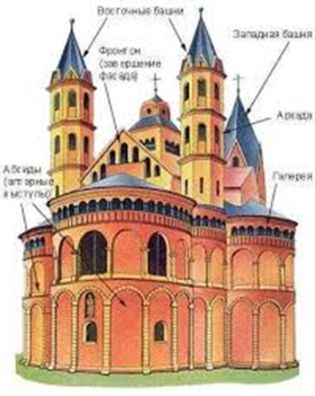
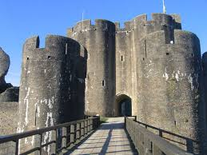
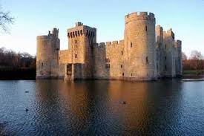
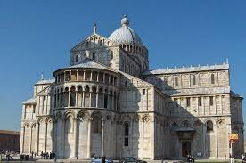
Архитектура средневековья
Романовский стиль

Slide 4
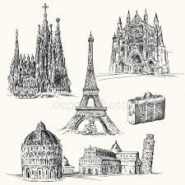
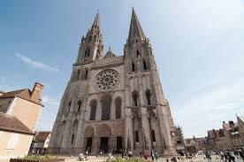
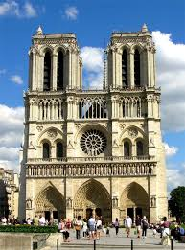
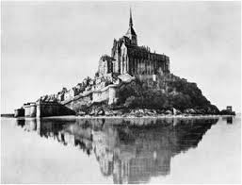
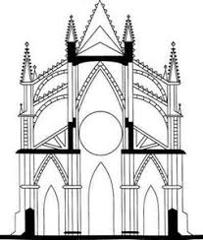
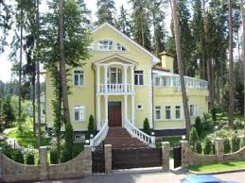
Готический стиль

Slide 5
Замок Иф расположен на юге Франции в департаменте Буше-дю-Рон на самом маленьком из островов Фриульского архипелага, что находятся в миле от побережья Марселя. Замок Иф был построен в 1527—1531 гг. по приказу Франциска I для защиты города от атак с моря. Замок никогда не подвергался нападению и сохранился до нашего времени в отличном состоянии.
Замок выстроен непосредственно в скале. На поверхности острова расположено лишь квадратное строение со внутренним двориком и тремя круглыми башнями. На территории замка также расположен маяк, а крепостные стены сливаются краями скал. Высокие бастионы венчают островные утесы, глядя в сторону моря и побережья.
В 1844—1845 гг. известный французский писатель Александр Дюма написал роман «Граф Монте-Кристо», где было описано многолетнее заточение главного героя в Замке Иф. Роман стал одним из самых популярных во французской литературе.
В СССР по этому роману был также снят фильм «Узник Замка Иф».

Slide 6
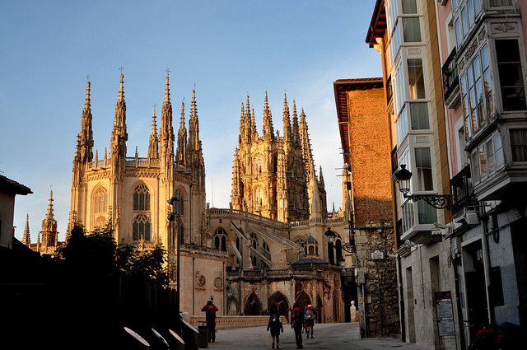
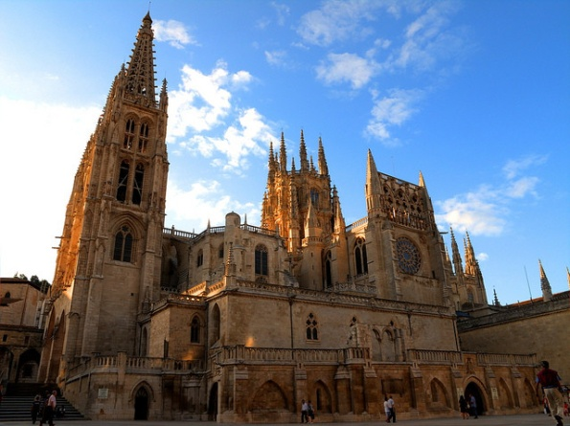
Бургосский собор. Бургос, Испания
Кафедральный собор Бургоса (Burgos Cathedral) – средневековый собор в одноименном городе, посвященный Деве Марии. Он славится своими огромными размерами и уникальной готической архитектурой. Строительство собора началось в 1221 году, и после длительного почти двухвекового перерыва было завершено в 1567 году. В 1919 году собор стал местом захоронения национального героя Испании Родриго Диас де Вивара (Эль Сид Кампеадор) и его супруги Химены Диас.

Slide 7
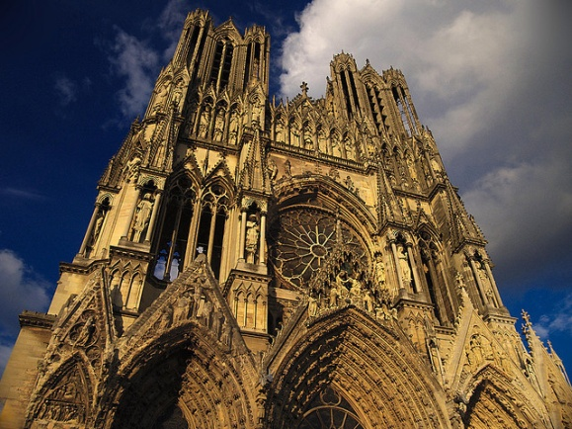
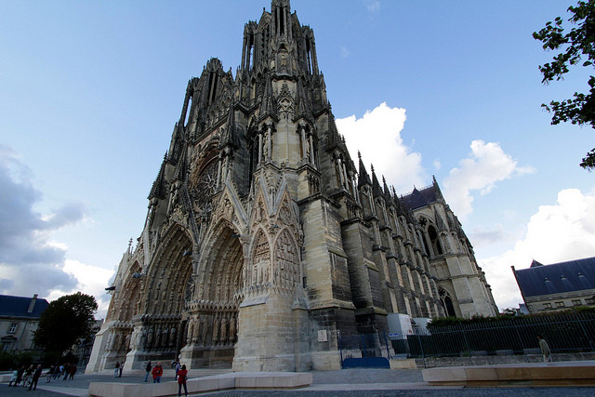
Реймсский собор. Реймс, Франция
Реймсский собор (Reims Cathedral) является местом, в котором были официально коронованы многочисленные французские монархи. Он построен на месте базилики, где когда-то (примерно 496 год) Святым Реми был крещен Хлодвиг I – один из крупнейших политиков своего времени. Строительство собора было завершено к концу 13 века.

Slide 8
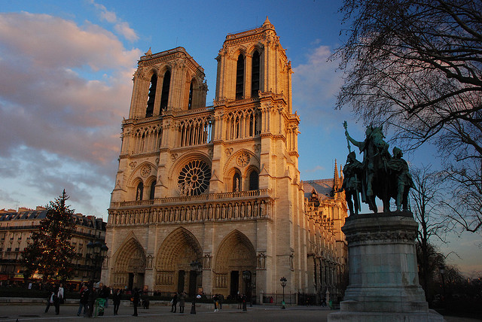
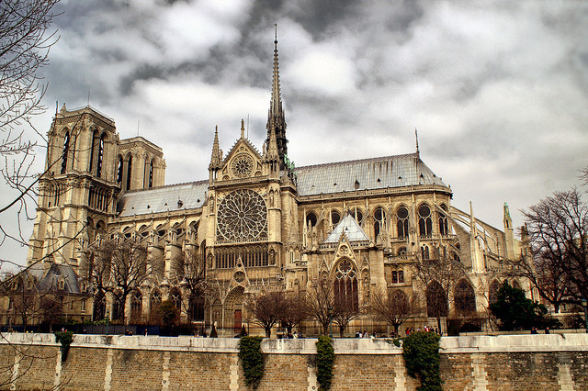
Собор Парижской Богоматери. Париж, Франция
Собор Парижской Богоматери (Notre Dame de Paris) – красивый католический собор в четвертом округе Парижа. Строительство, начатое в 1163 году, было завершено только в 1345. Один из самых известных французских готических соборов, Нотр-Дам де Пари отличный пример французской готической архитектуры, скульптуры и витражей. Во время французской революции в 1790 годы большая часть скульптур и сокровищ была разрушена и разграблена. А еще, 2 декабря 1804 года здесь был коронован императором Наполеон Бонапарт.

Slide 9
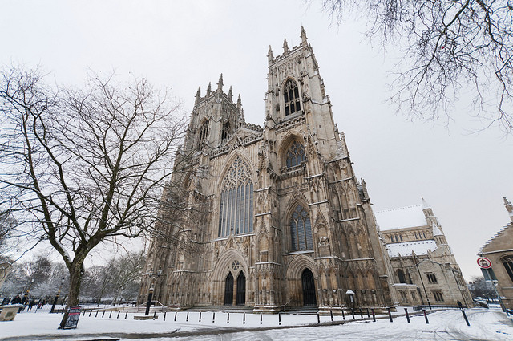
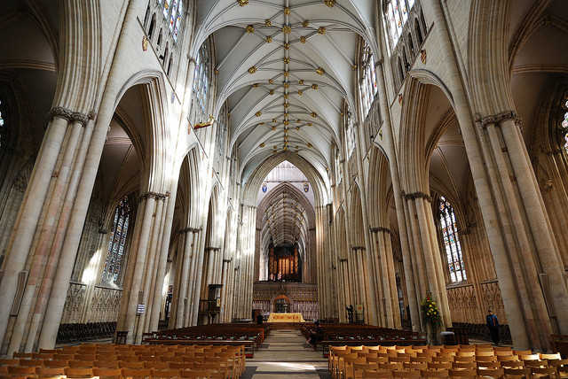
Йоркский собор. Йорк, Англия
Один из двух самых больших готических соборов в Северной Европе (наряду с Кельнским собором в Германии). Йоркский собор возвышается над горизонтом в одноименном старинном городе и включает в себя все этапы готического архитектурного развития в Англии. Строительство существующего здания было начато примерно в 1230 и завершено в 1472 году. Собор славится крупнейшими средневековыми оконными витражами.

Slide 10
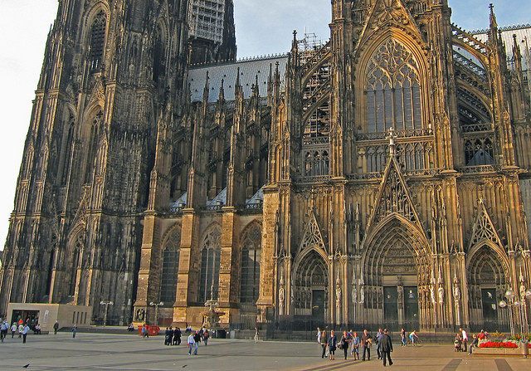
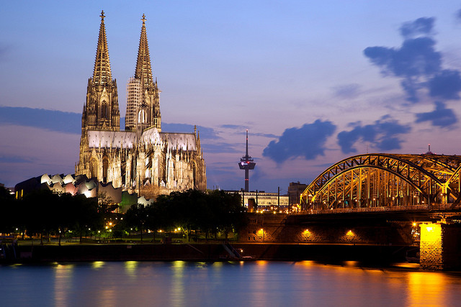
Кёльнский собор. Кёльн, Германия
Кёльнский собор (Cologne Cathedral) является самым известными символом города на протяжении многих веков. Его высота 157,4 метра. Знаменитый собор стоит на месте, где еще в 4 веке был расположен римский храм. Строительство готического собора началось в 1248 году и велось с перерывами более 600 лет. Собор посвящен святым Петру и Марии и является главным храмом Кёльнской архиепископии.

Slide 11
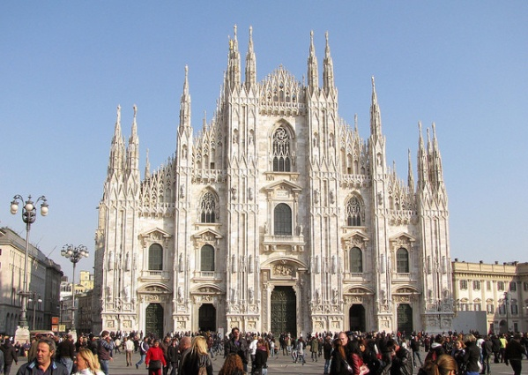
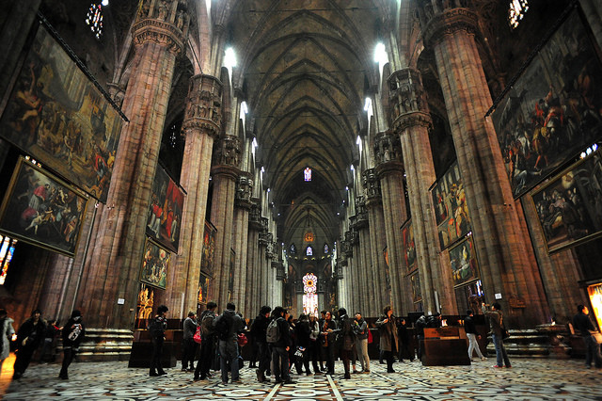
Миланский собор. Милан, Италия
Исключительно большой и сложный готический собор на главной площади Милана является одним из самых известных зданий в Европе. Это один из самых больших готических соборов в мире. Строительство началось в 1386 году под покровительством архиепископа Антонио да Салуццо (Antonio da Saluzzo) в позднеготическом стиле более типичном для Франции, нежели Италии. Прошло пять веков, прежде чем строительство было завершено.

Slide 12
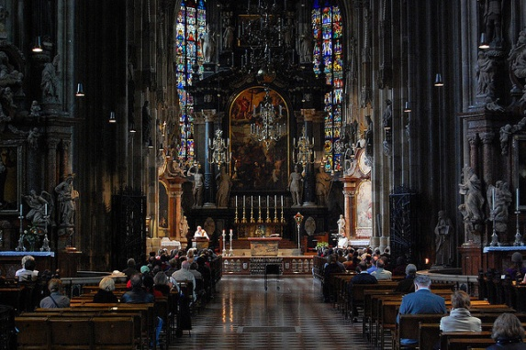
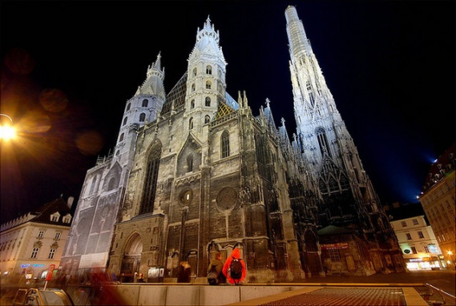
Собор Святого Стефана. Вена, Австрия
Собор Святого Стефана (St Stephen’s Cathedral), расположенный в самом сердце Вены, пережил много войн и в настоящее время является символом свободы города. Готический собор стоит на руинах двух предыдущих церквей. Его строительство было в значительной степени инициировано в 14 веке герцогом Австрии Рудольфом IV. А самая узнаваемая характеристика собора – черепичная крыша с изображением национального герба и герба города Вены, была добавлена только в 1952 году.

Slide 13
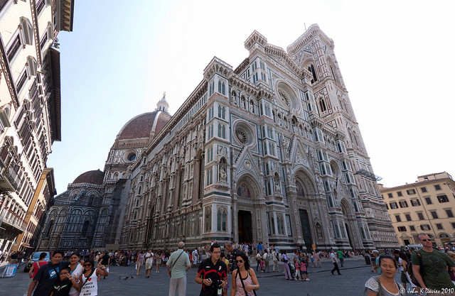
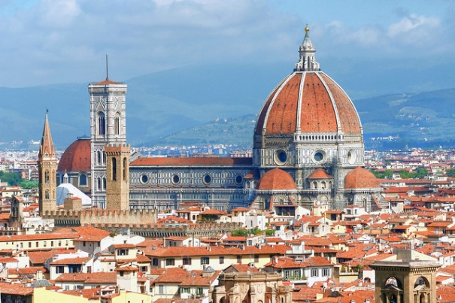
Собор Санта-Мария-дель-Фьоре. Флоренция, Италия
Начавшееся в 1296 году строительство в готическом стиле было завершено в 1436. Кафедральный собор Санта-Мария-дель-Фьоре является символом города и одним из красивейших зданий Флоренции. Примечательны внешние стены базилики, облицованные красивыми мраморными панелями различных оттенков: зеленые, белые, розовые. А так же впечатляет огромный кирпичный купол.

Slide 16
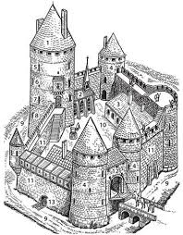
Готическое искусство

Slide 17
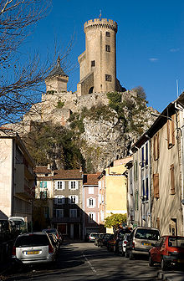
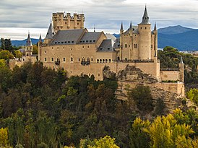
2 урок Рыцарский замок в культуре средневековой Европе
Замок в Фуа господствует над крышами одноимённого города

Slide 18
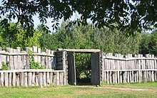
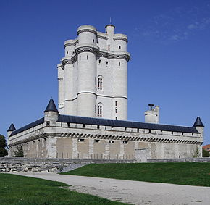
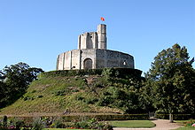
Составные элементы
палисад
Донжон замка Шато де Гизор, построенного на холме
Донжо́н (фр. donjon «господская <башня>» от ср.лат. dominionus[1]) — главная башня в европейских феодальных замках. В отличие от башен на стенах замка, донжон находится внутри крепостных стен (обычно в самом недоступном и защищённом месте) и обычно не связан с ними — это как бы крепость внутри крепости.

Slide 19
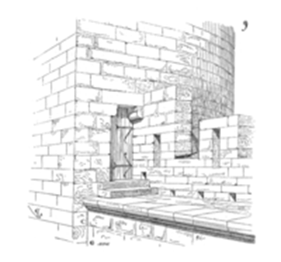
Боевой ход
Боевой ход или обход — в древней и средневековой фортификации галерея (ход или проход) с бойницами вдоль крепостной стены. В средневековой Руси назвался «бой». Если расположен по верху стены (верхний бой), то бывает открытым или защищённым тесовой кровлей. Некоторые крепости имеют также проходящие в толще стены средний бой и нижний или подошвенный бой.
Бойницы вдоль этой галереи могли закрываться специальными створками или щитами.

Slide 20
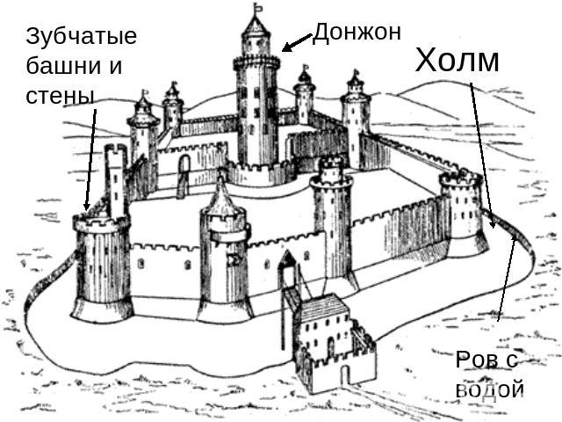

Slide 21
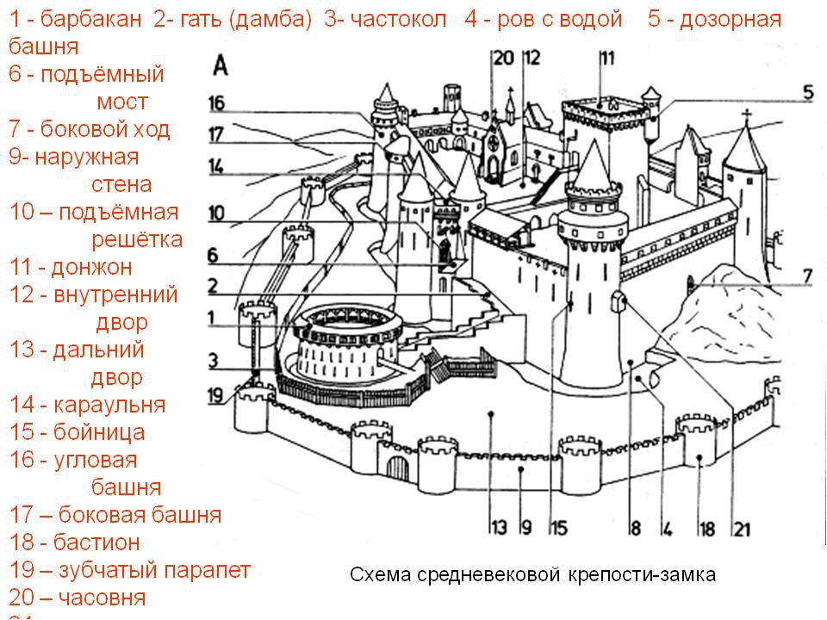

Slide 22
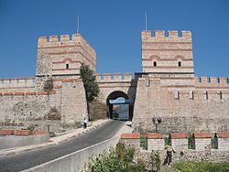
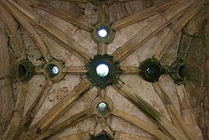
Городские ворота строились, чтобы предоставить точку контролируемого входа и выхода людей, транспорта, товаров и животных из обнесённого стеной города. В зависимости от ситуаций и исторического контекста, городские ворота могли иметь оборонительную, защитную, торговую или иные функции. Обычно ворота охранялись стражниками или сторожами - воро́тниками. Если ворота закрывались на ночь, то стражники отпирали и запирали ворота и хранили от них ключи. Для входа при закрытых главных воротах служила расположенная сбоку от ворот калитка.
Ворота обладали большим количеством защитных механизмов, чтобы сделать прямое нападение на них гораздо более сложной задачей. Обычно была ещё одна опускная решётка, сделанная из дерева и армированная металлом, а также бойницы для стрельбы из лука. Проход через ворота был удлинён, чтобы увеличить количество времени, которое противник должен был потратить под огнём, не имея возможности ответить, находясь в ограниченном пространстве. Вопреки распространённому мнению, что так называемые дыры-убийцы — отверстия в потолках и сводах воротных проездов — использовались для того, чтобы выливать на атакующих кипящее масло, такое их применение исторически не задокументировано. Скорее всего, они использовались как машикули, для поражения ворвавшихся нападающих тяжёлыми предметами, а также для того, чтобы тушить водой возникающие очаги пожара

Slide 23
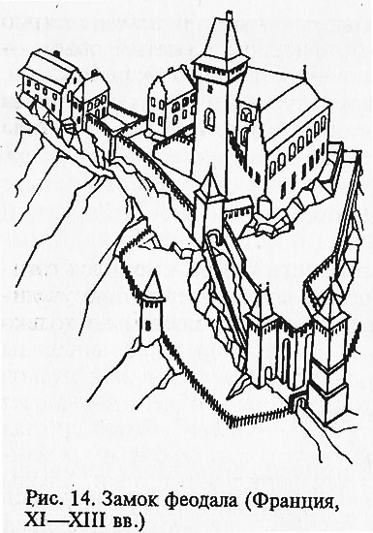
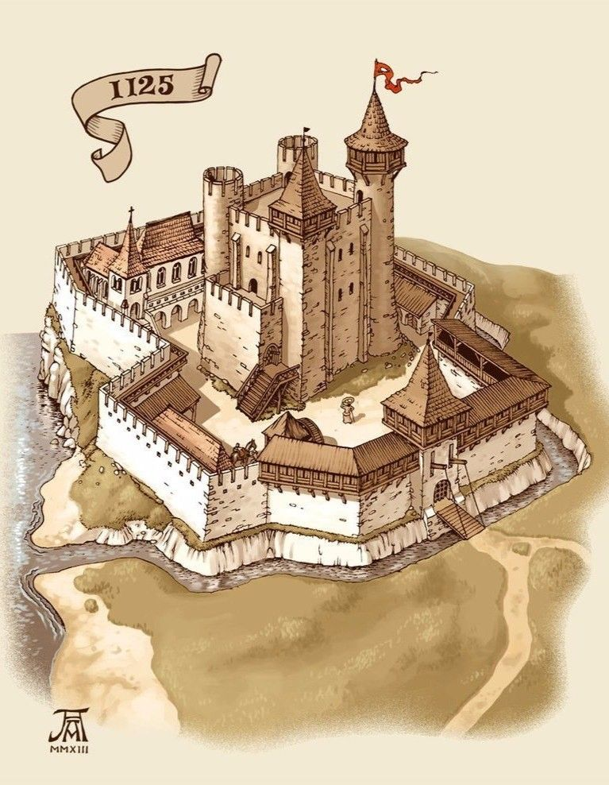
Творческое задание

